Slide 1
DATA VISUALIZATION TRỰC QUAN HÓA DỮ LIỆU BÀI 1: GIỚI THIỆU
AI Academy Vietnam

Slide 2
NỘI DUNG
Trực quan hóa là gì
Con người trong vòng lặp
Hiển thị bên ngoài
Phụ thuộc vào thị giác
Biểu diễn chi tiết
Sử dụng tương tác
Tập trung vào nhiệm vụ, hiệu quả
Xác nhận là khó khan
Giới hạn
Phân tích

Slide 3
Google’s Chief Economist Hal Varian
Khả năng lấy dữ liệu - để có thể hiểu nó, xử lý nó, trích xuất giá trị từ nó, trực quan hóa nó, để truyền đạt nó sẽ trở thành một kỹ năng cực kỳ quan trọng trong những thập kỷ tiếp theo, không chỉ ở cấp độ chuyên nghiệp mà thậm chí ở cấp độ giáo dục tiểu học, trung học, đại học.
Bạn cũng muốn có thể trực quan hóa dữ liệu, truyền đạt dữ liệu và sử dụng nó một cách hiệu quả.

Slide 4
Trực quan hóa - Định nghĩa
Computer-based visualization systems provide visual representations of datasets designed to help people carry out tasks more effectively.
Hệ thống máy tính cung cấp hiển thị trực quan của dữ liệu được thiết kế để người dùng thực hiện các nhiệm vụ hiệu quả hơn.
The use of computer-generated, interactive, visual representations of data to amplify cognition.
Sử dụng máy tính đưa ra các biểu diễn trực quan, tương tác của dữ liệu để khuếch đại hiệu suất nhận thức.

Slide 5
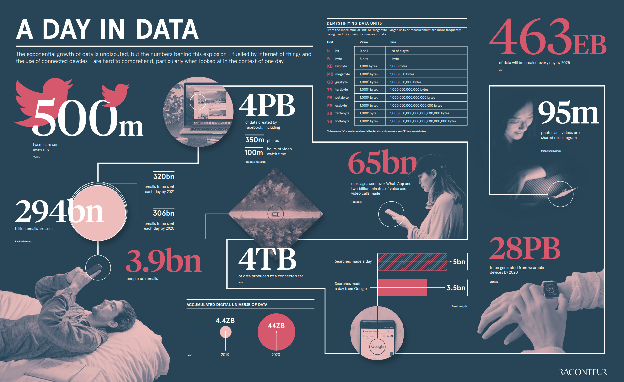
Why Do It!
Notes:
Here are some key daily statistics highlighted in the infographic:
500 million tweets are sent
294 billion emails are sent
4 petabytes of data are created on Facebook
4 terabytes of data are created from each connected car
65 billion messages are sent on WhatsApp
5 billion searches are made
By 2025, it’s estimated that 463 exabytes of data will be created each day globally – that’s the equivalent of 212,765,957 DVDs per day!

Slide 6
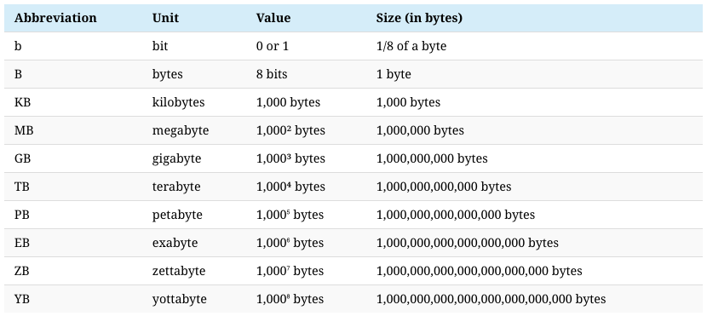
Why Do It!

Slide 7
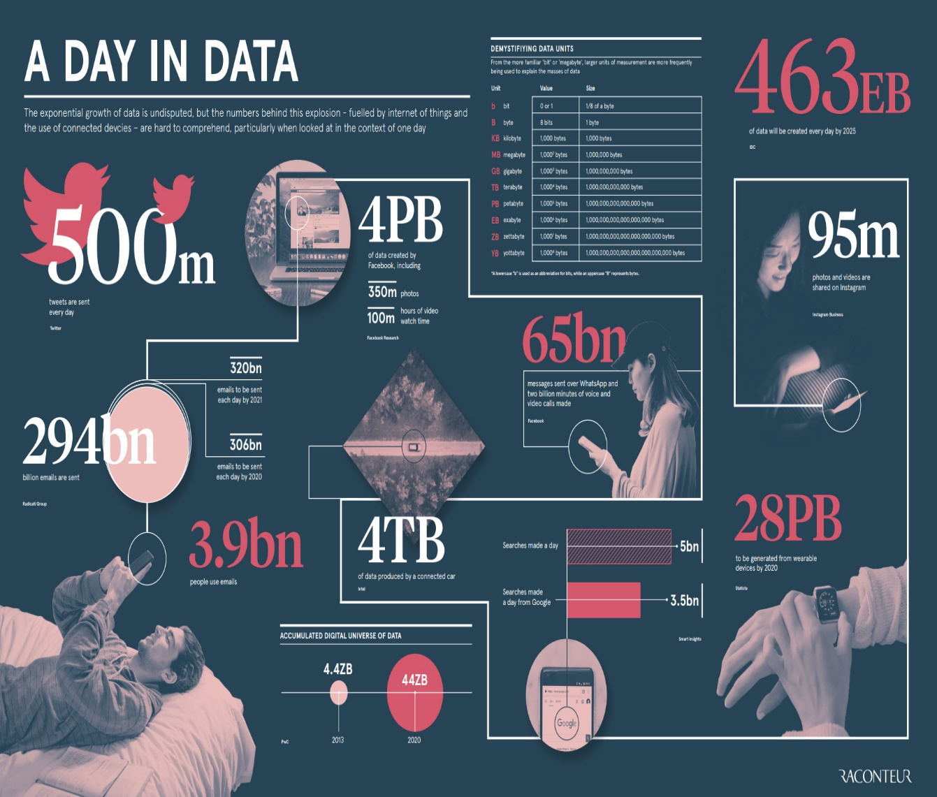
Why Do It!
500 million tweets are sent
294 billion emails are sent
4 petabytes of data are created on Facebook
65 billion messages are sent on WhatsApp
By 2025, it’s estimated that 463 exabytes of data will be created each day globally

Slide 8
Trực quan hóa có thể:
Trả lời các câu hỏi
Đưa ra các giả thuyết
Đưa ra các quyết định
Tìm các mẫu, xu hướng (find patterns)
Xem dữ liệu trong tổng thể (see data in context)
Mở rộng bộ nhớ (expand memory)
Hỗ trợ phân tích tính toán (support computational analysis)

Slide 9
Mục đích của trực quan hóa
Ghi lại thông tin (record information)
Phân tích dữ liệu để hỗ trợ lập luận (analyze data to support reasoning)
Xác nhận các giả thuyết (confirm hypotheses)
Truyền đạt ý tưởng (communicate ideas to others)

Slide 10
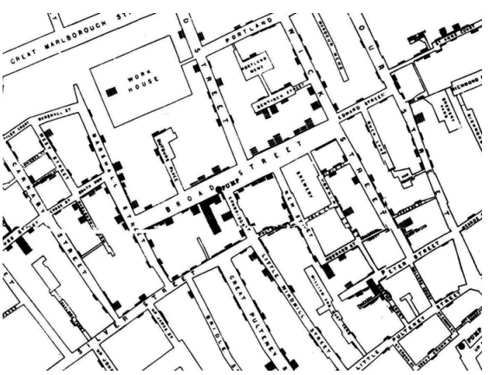
Dịch tả (London 1854), John Snow

Slide 11
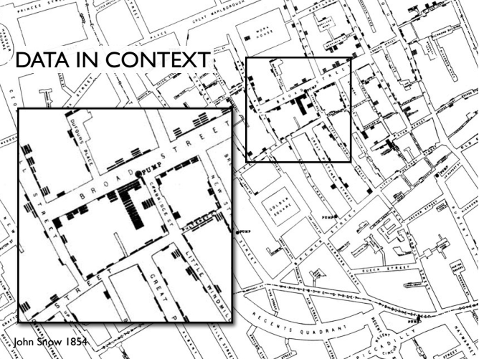
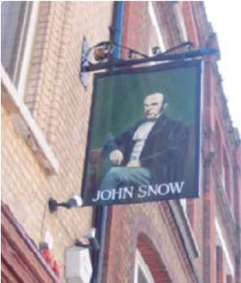
Dịch tả (London 1854), John Snow

Slide 12
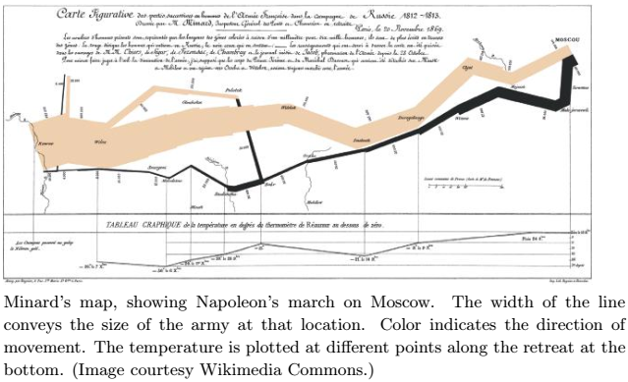

Slide 13
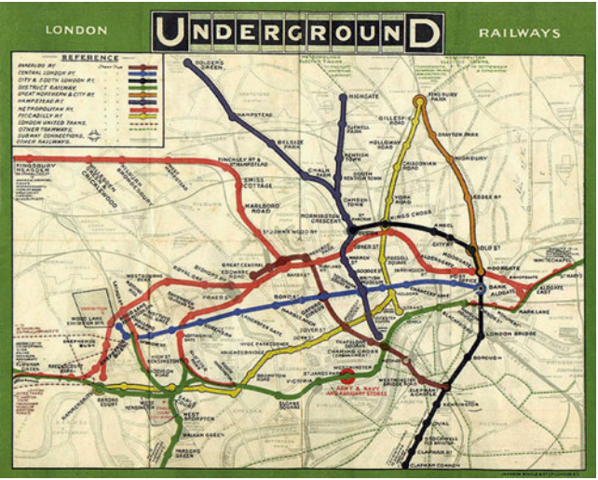
Đường tàu điện ngầm ở London

Slide 14
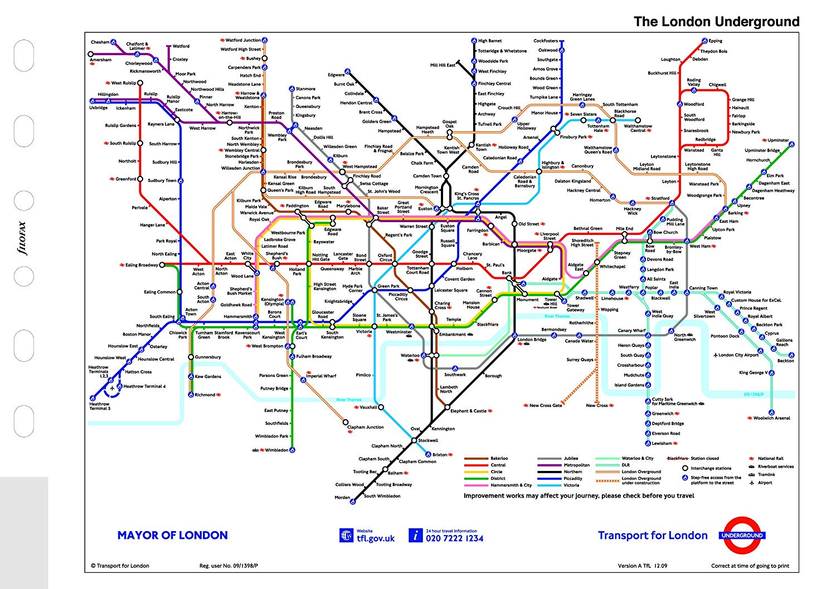

Slide 15
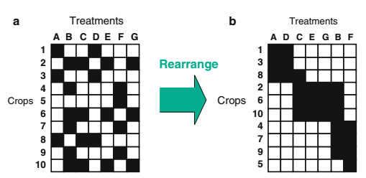
Thiết kế thí nghiệm trồng cây với chăm sóc

Slide 16
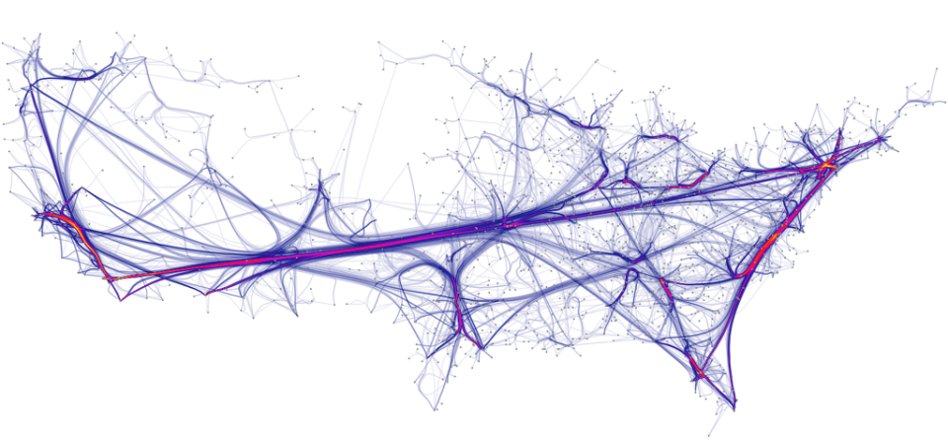
Mô tả các đường bay của Mỹ

Slide 17
Con người trong vòng lặp?
Trực quan hóa cho phép người dùng phân tích dữ liệu khi họ không biết chính xác những câu hỏi họ cần hỏi trước.
Đưa ra quyết định tốt hơn thông qua truy cập vào nhiều nguồn dữ liệu
Khi có câu hỏi xác định từ dữ liệu ta có thể sử dụng tính toán thuần túy (học máy)
Nếu có giải pháp hoàn toán tự động và được chấp nhận, không cần can thiệp con người thì không phải thiết kế trực quan hóa.
Nhiều vấn đề phân tích không được xác định rõ (không biết cách tiếp cận vấn đề). Cách tốt nhất là phân tích theo vòng lặp.

Slide 18
Con người trong vòng lặp?
Hệ thống trực quan phù hợp với mục tiêu: tăng cường khả năng của con người, không thay thế hoàn toàn con người trong vòng lặp.
Sử dụng trực quan hóa để có được sự hiểu biết rõ ràng hơn về các yêu cầu phân tích trước khi xây dựng mô hình toán học.
Sử dụng trực quan hóa ở đầu cuối phân tích kết hợp với quyết định tính toán khác để minh họa hệ thống tự động đang làm đúng.

Slide 19
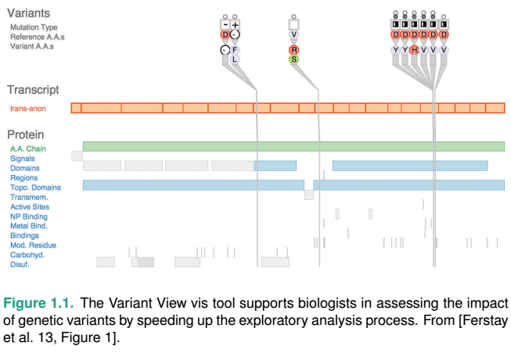
Notes:
Hỗ trợ các nhà sinh học trong việc đánh giá tác động của các biến thể di truyền bằng cách đẩy nhanh quá trinhg phân tích thăm dò.

Slide 20
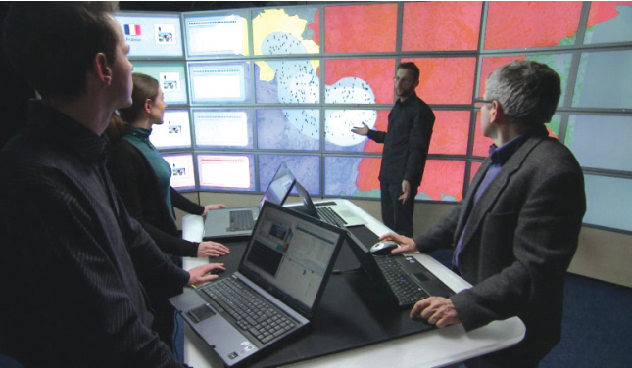
Hiển thị bên ngoài
Các biểu diễn bên ngoài làm tăng năng lực con người về nhận thức và ghi nhớ.

Slide 21
Hiển thị bên ngoài
name | economy (mpg) | cylinders | displacement (cc) | power (hp) | weight (lb) | 0-60 mph (s) | year
AMC Ambassador Brougham | 13 | 8 | 360 | 175 | 3821 | 11 | 73
AMC Ambassador DPL | 15 | 8 | 390 | 190 | 3850 | 8.5 | 70
AMC Ambassador SST | 17 | 8 | 304 | 150 | 3672 | 11.5 | 72
AMC Concord DL 6 | 20.2 | 6 | 232 | 90 | 3265 | 18.2 | 79
AMC Concord DL | 18.1 | 6 | 258 | 120 | 3410 | 15.1 | 78
AMC Concord DL | 23 | 4 | 151 |  | 3035 | 20.5 | 82

Slide 22
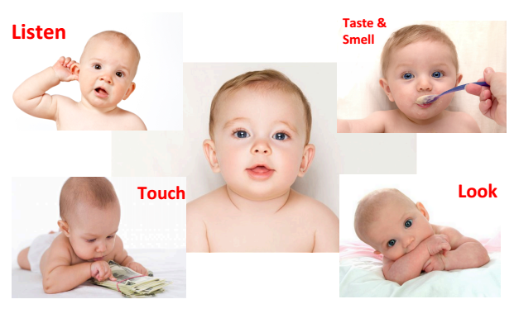
Thị giác và thông tin

Slide 23
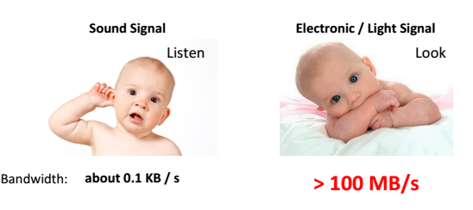
Thị giác và thông tin
Hệ thống thị giác của con người như một phương tiện giao tiếp.
Hệ thống trực quan cung cấp một kênh bang thông rất cao vào bộ não

Slide 24
Hiển thị dữ liệu chi tiết
Trực quan hóa hỗ trợ quan sát cấu trúc của dữ liệu chi tiết hơn so với các con số thống kê tóm tắt.
Đặc trưng của thống kê có ứng dụng rất mạnh nhưng nó giới hạn bởi việc làm mất thông tin thông qua sự tóm tắt.
Ví dụ về dữ liệu của Francis Anscombe (1973)

Slide 25
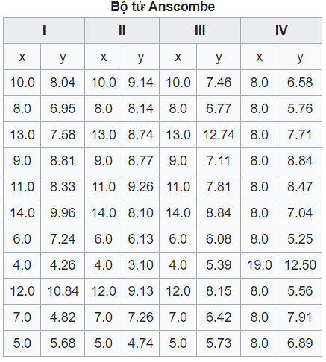
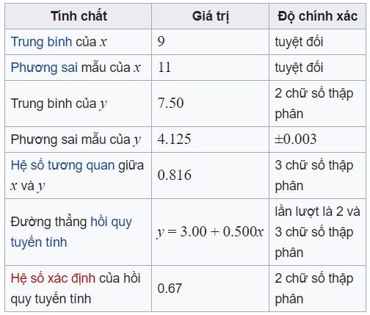
Bộ tứ dữ liệu Anscombe

Slide 26
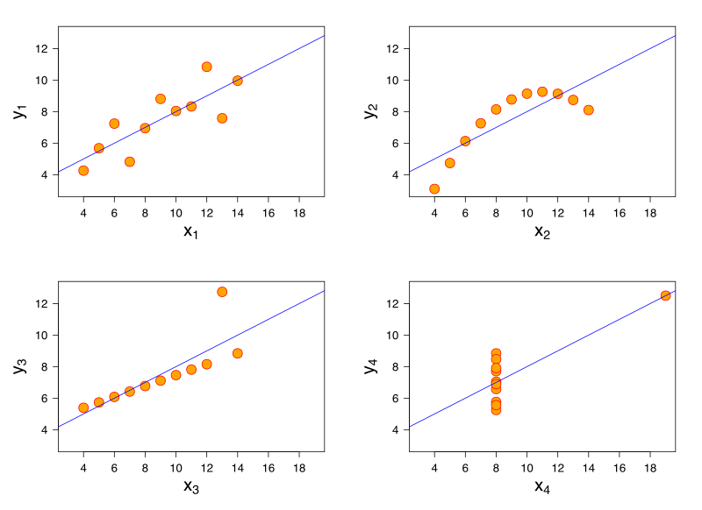
Bộ tứ dữ liệu Anscombe
Nguyên tắc cơ bản được minh họa bởi Bộ tứ của Anscombe, đó là tóm tắt duy nhất thường là một sự đơn giản hóa che giấu sự thật cấu trúc của tập dữ liệu, áp dụng nhiều hơn cho lớn và phức tạp bộ dữ liệu.

Slide 27
Sử dụng tương tác
Tương tác là công cụ quan trọng để xử lý với dữ liệu lớn.
Sự hạn chế của con người và không gian hiện thị mọi thứ cùng một lúc.
Mỗi thay đổi hiển thị cung cấp cho ta một thông tin khác nhau.

Slide 28
Tập trung vào nhiệm vụ, hiệu quả
Một công cụ có thể thực hiện tốt cho nhiệm vụ này nhưng không phù hợp cho một nhiệm vụ khác.
Trọng tâm của các công cụ là hỗ trợ các tác vụ của nhà phân tích: tính chính xác

Slide 29
Thẩm định tính đúng đắn (validation)
Thẩm định cho một hệ thống trực quan là khó khăn:
Có đáp ứng được mục tiêu thiết kế
Làm thế nào để biết nó hoạt động
Có làm nhanh hơn không
Có hiệu quả không

Slide 30
Giới hạn tài nguyên
Khi thiết kế một hệ thống trực quan xem xét các hạn chế
Năng lực tính toán
Năng lục nhận thức
Năng lực hiển thị
Mật độ thông tin: information density, data-ink ratio

Slide 31
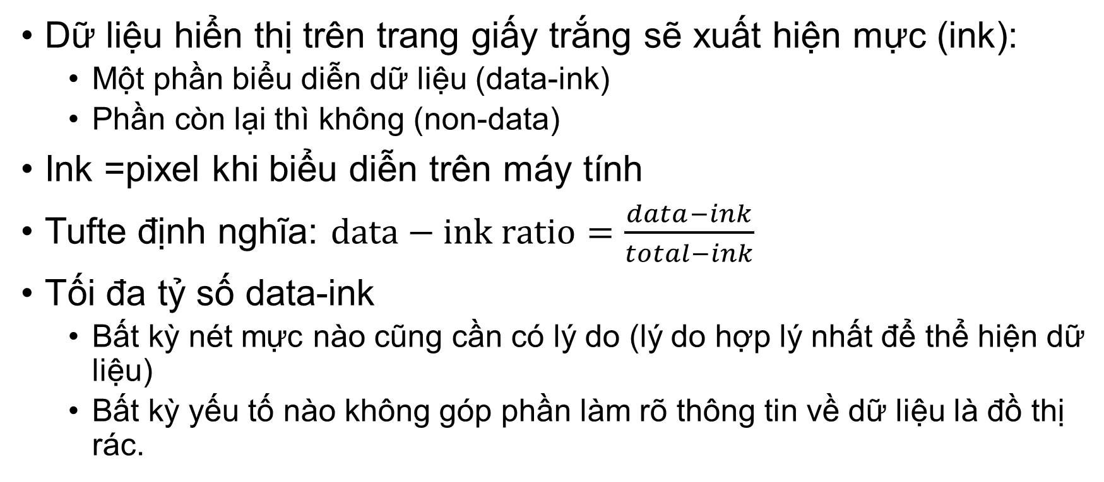
Data-ink ratio: kim chỉ nam cho thiết kế
Dữ liệu hiển thị trên trang giấy trắng sẽ xuất hiện mực (ink):
Một phần biểu diễn dữ liệu (data-ink)
Phần còn lại thì không (non-data)
Ink =pixel khi biểu diễn trên máy tính
Tufte định nghĩa: $data−ink ratio=\frac{data−ink}{total−ink}$
Tối đa tỷ số data-ink
Bất kỳ nét mực nào cũng cần có lý do (lý do hợp lý nhất để thể hiện dữ liệu)
Bất kỳ yếu tố nào không góp phần làm rõ thông tin về dữ liệu là đồ thị rác.

Slide 32
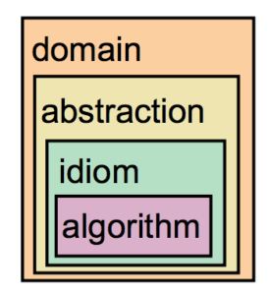
Phân tích: 4 mức độ, 3 câu hỏi
Mục tiêu là gì?
Hiển thị những gì?
Hiển thị như thế nào?
Tính toán hiệu quả?

Slide 33
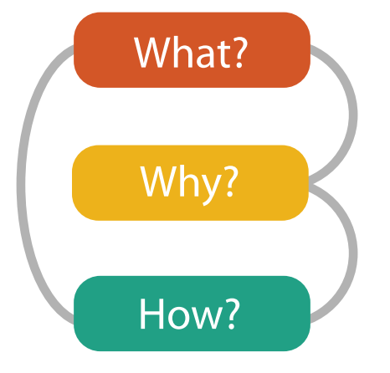
Phân tích: 4 mức độ, 3 câu hỏi
What: dữ liệu nào được hiển thị?
Why: Tại sao tác vụ được thực hiện?
How: Làm sao lựa chọn thiết kế phù hợp?

Slide 34
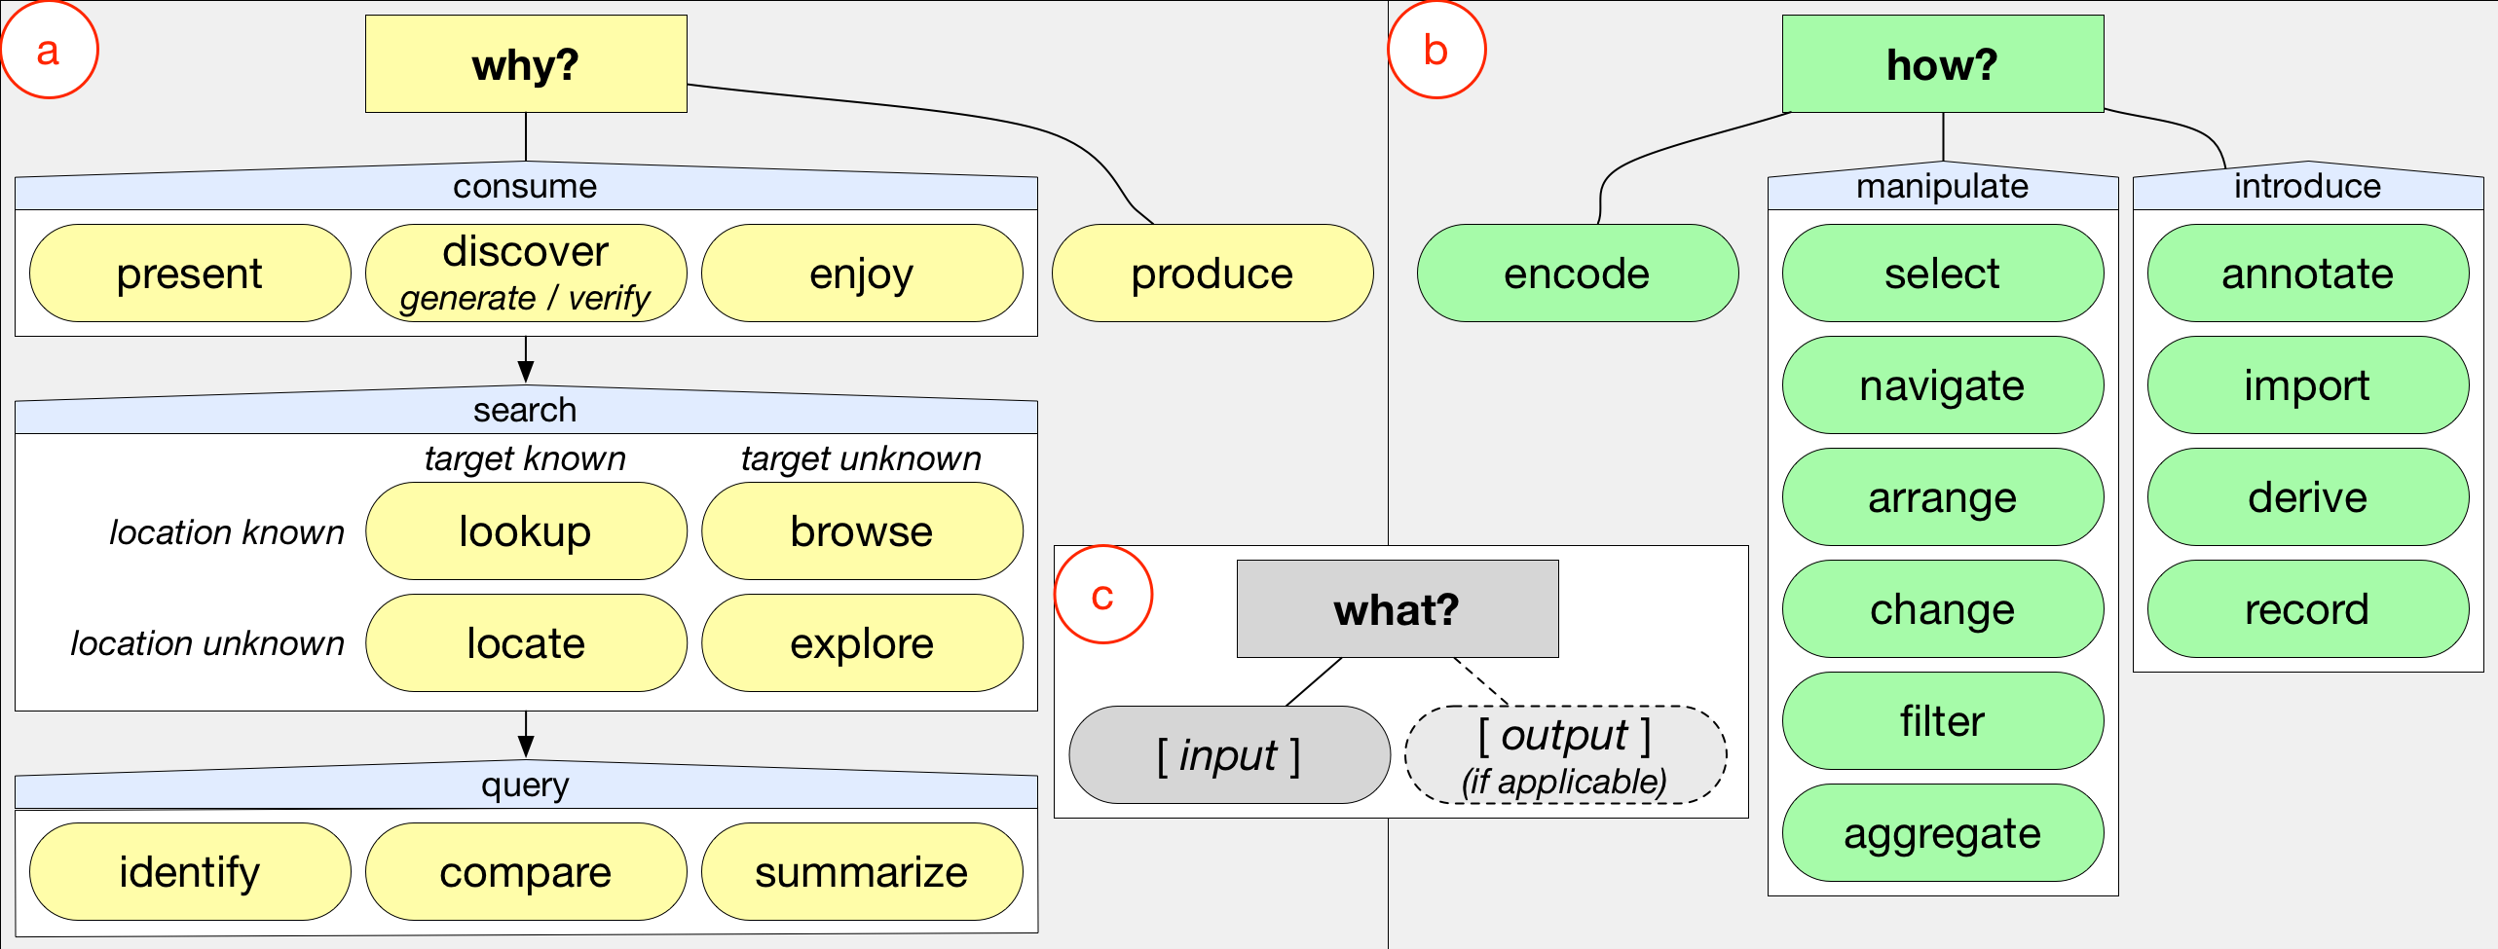
Phân tích: 4 mức độ, 3 câu hỏi

Slide 35
Tài liệu
Tamara Munzner: Visualization Analysis and Design, 2014, CRC Press, Chapter 1.

